Slide 1
Викторина по ИЗО «Калейдоскоп»
для 5-7 классов.
МОУ «Благоевская СОШ»
Учитель ИЗО, МХК Ушакова В.А.

Slide 2
Викторина «Калейдоскоп»
II-IV часть.
II. Шутим вместе.
III. Верификатор.
IV.Ребусы.

Slide 3
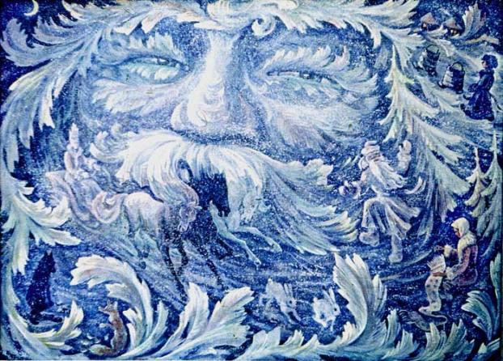
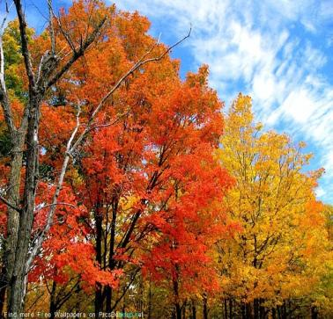
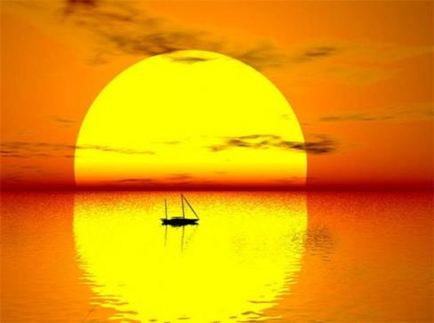
II.Шутим вместе. Как зовут художников, которые рисуют без кистей и красок?
Мороз, Осень, Солнце.

Slide 4
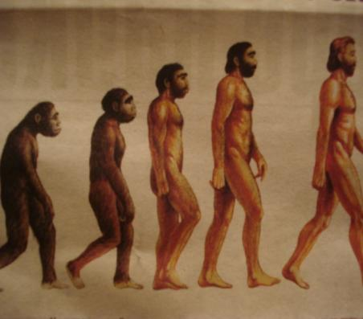
Назовите единственное на Земле рисующее существо.
Человек.

Slide 5
Что хужожник «вгоняет в краску»?
Кисть.

Slide 6
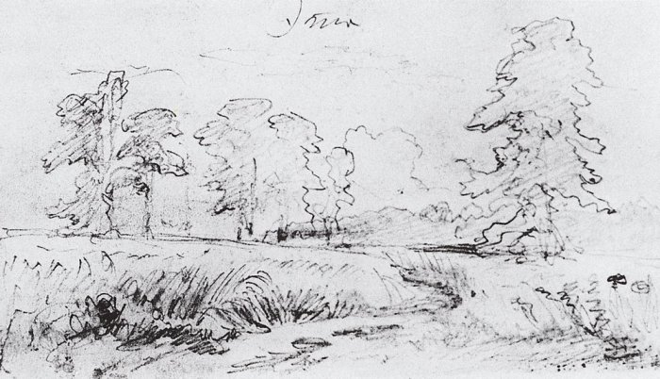
Как называется «полуфабрикат» картины?
Эскиз.

Slide 7
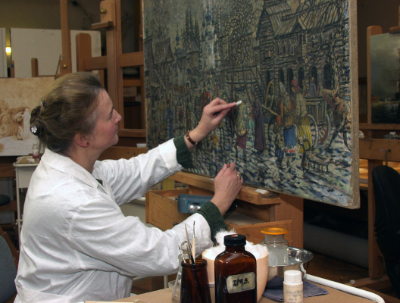
Врач произведений искусств?
Реставратор.

Slide 8
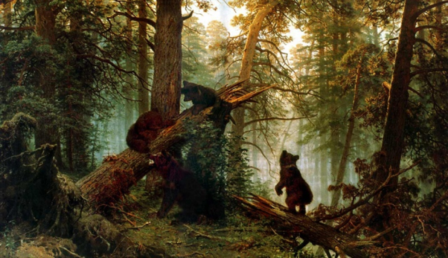
Какой знаменитый русский художник нарисовал картину для фантиков шоколадных конфет «Мишек»?
И.И.Шишкин.

Slide 9
III.Верификатор. Веришь или нет?
1.Простым карандашом средней твердости можно провести линию длинной 5,5 км?
Да, а кто не верит, пусть поверит.
2.Леонардо да Винчи был левшой?
Да.
3. Этюдник –это книжка с нотами этюдов?
Нет. Это специальный ящик с принадлежностями для рисования.
4. Все художники: И.Шишкин. И.Левитан, А.Саврасов, И.Айвазовский работали в жанре пейзажа?
Да.

Slide 10
IV.Разгадай ребусы:
Автопортрет.

Slide 11
Пейзаж.

Slide 12
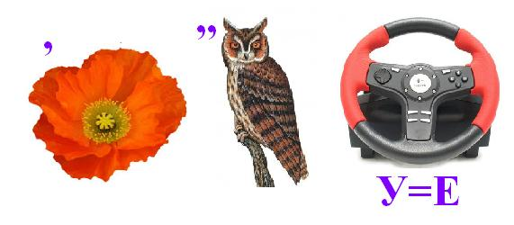
Акварель.

Slide 13
Искусство.

Slide 14
Спасибо за работу! Творческих успехов!

Slide 15
Интернет ресурсы и использованная литература
http://internika.org/works/obu…Обучающие материалы ИнтерНика - открытое педагогическое объединение
http://gallerix.ru
http://www.ote4estvo.ru/
И.Д. Агеева. Занимательные материалы по изобразительному искусству. Методическое пособие.–М.:Творческий цнтр,2007.
Изобразительное искусство: предметная неделя в школе. Беседы, викторины, олимпиады, необычные уроки. /сост.О.В. Свиридова.-.Волгоград: Учитель,2007.

